Slide 1
بسم الله الرحمن الرحیم

Slide 2
قوانین و راهنمای آموزشی بخش دندانپزشکی کودکان

Slide 3
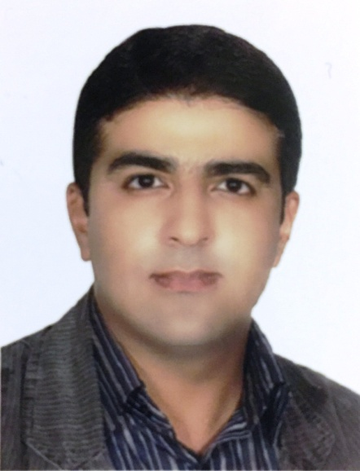

دکتر علی وفائی
مدیر گروه دندانپزشکی کودکان

Slide 4
قوانین انضباطی بخش
حضور و غیاب دانشجویان راس ساعت 8 صبح توسط مسوول بخش / سرپرستار
عدم استفاده از گوشی تلفن همراه در ساعات حضور
رعایت تمامی اصول اخلاق حرفه ای و اخلاق پزشکی
رعایت دقیق پروتکل های کنترل عفونت
رعایت حریم بیمار
رعایت اخلاق فی مابین دانشجو و اساتید
به همراه داشتن تمامی ملزومات درمانی از جمله فرز های سالم و استریل بر اساس فرزهای معرفی شده در بخش
داشتن اتیکت عکس دار متحد الشکل

Slide 5
آزمون تکوینی ورود به بخش
آزمون ورود به بخش در هفته اول شروع
نمره آزمون از 20 با ضریب 1 در نمره نهایی دانشجو محاسبه خواهد شد

Slide 6
قوانین آموزش عملی
بررسی دقیق و مرحله به مرحله طرح درمان کودک با استاد مربوطه هر سالن
بعد از کسب اجازه کار از استاد مربوطه رعایت تمام اصول علمی مرتبط با درمان مد نظر
چک کردن مرحله به مرحله درمانها با استاد مربوطه و گرفتن تایید
تکمیل بخش درمان انجام شده در پرونده بیمار و گرفتن امضاء و مهر تایید از استاد
تکمیل لاگ بوک و تکمیل امضاء و مهر استاد

Slide 7
ارزیابی نهایی دانشجو در واحد عملی
نمره آزمون ورود به بخش با ضریب 1
نمره انضباط محاسبه شده توسط سرپرستار بخش با ضریب 1
نمره توانمدی عملی دانشجوبر اساس میانگین نمرات موجود در لاگ بوک تهیه شده بر اساس کوریکولوم با ضریب 2
نمره سمینارهای دانشجویی با ضریب 1
نمره نهایی میانگین موارد فوق بر اساس ضریب های اعمال شده

Slide 8
موفق باشید

